Slide 1
Bài 4: Vẽ hình lặp quanh tâm
Hoàng Văn Tuân

Slide 2
Ví dụ:

Slide 3
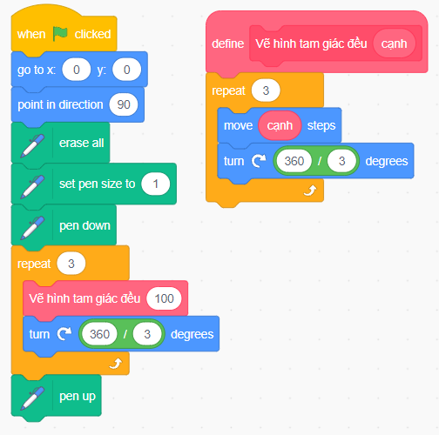
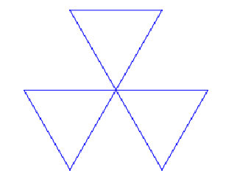
Hình cơ sở là hình tam giác đều
N = 3

Slide 4
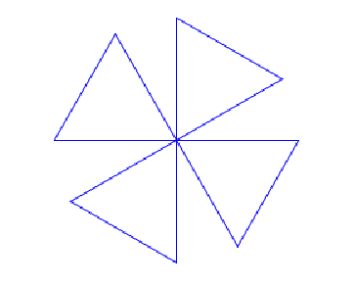
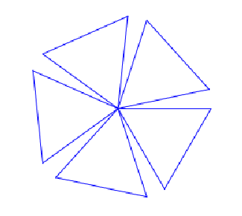
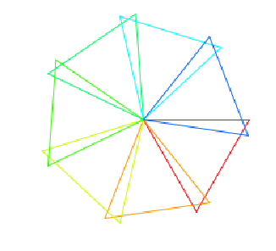
Hình cơ sở là hình tam giác đều
N = 4
N = 5
N = 7

Slide 5
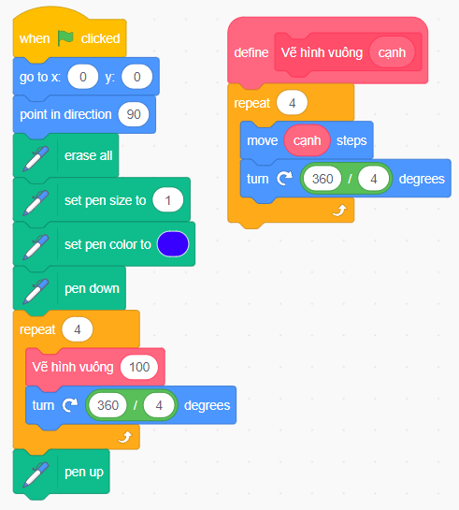
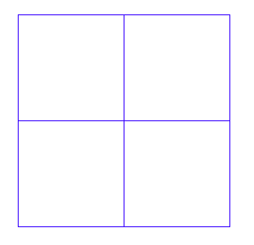
Hình cơ sở là hình vuông

Slide 6
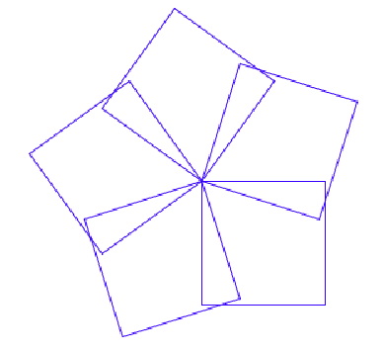
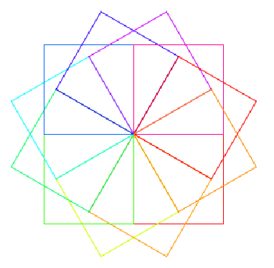
Hình cơ sở là hình vuông
N = 5
N = 12

Slide 7

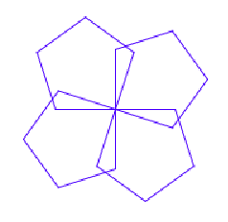
Hình cơ sở là hình ngũ giác đều

Slide 8
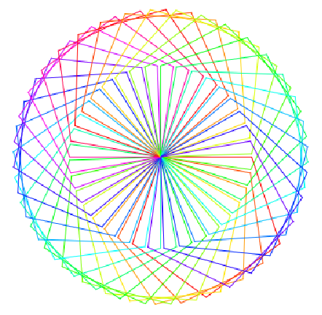
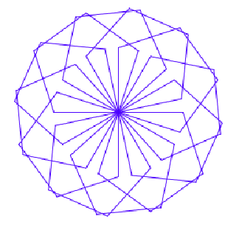
Hình cơ sở là hình ngũ giác đều
N = 12
N = 36

Slide 9
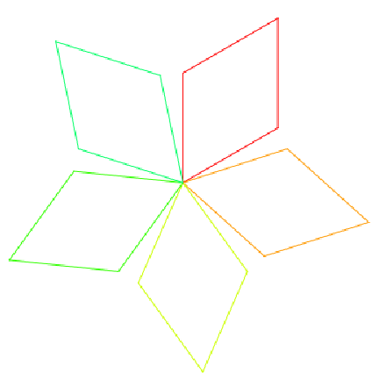
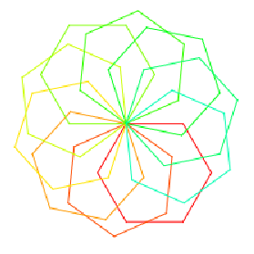
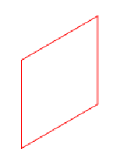
Bài tập tự làm
Câu 2:
Vẽ hình thoi với độ dài cạnh là 100 đơn vị, số đo góc nhọn là 60º, nét vẽ 2, bút vẽ màu xanh như Hình số 2.
Từ hình thoi câu a, em hãy vẽ hình hình số 3.
Câu 1:
Hình số 2
Hình số 3
10 hình lục giác đều

